Slide 1
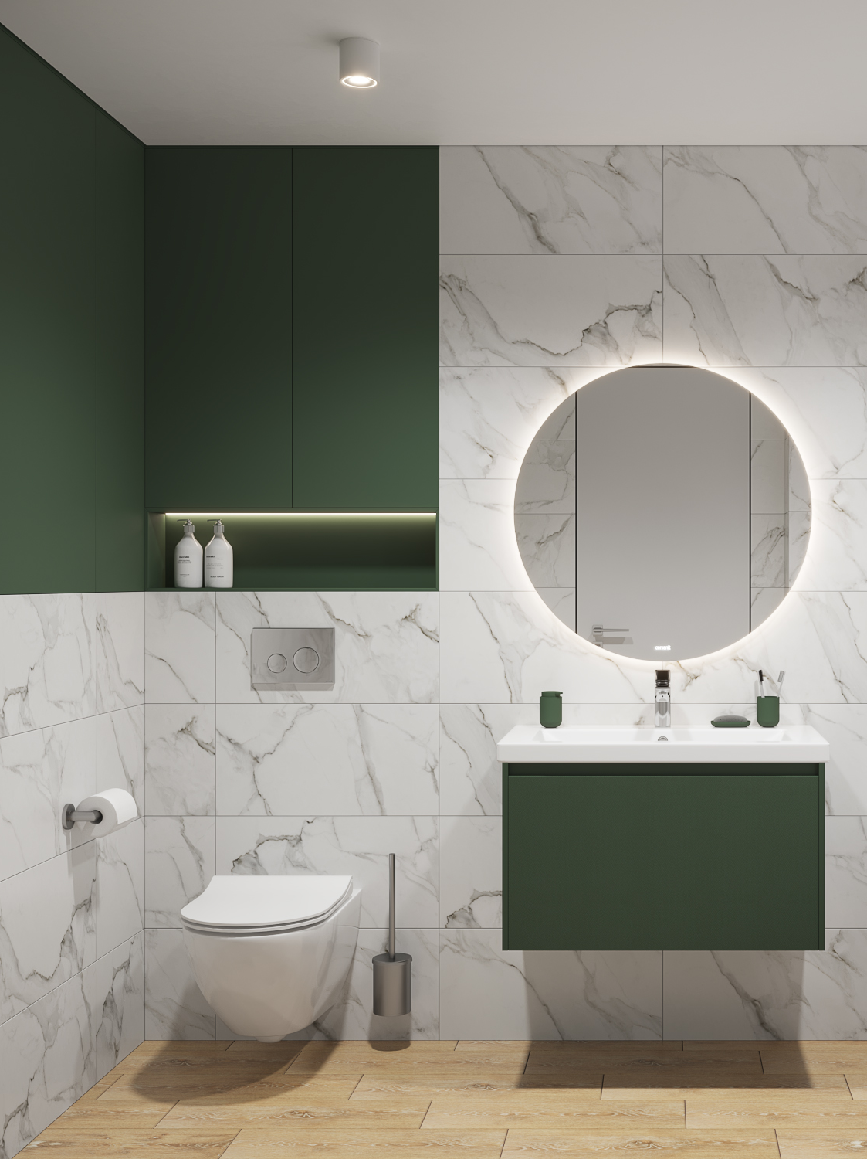
ПРЕДЛОЖЕНИЕ ПО КОМПЛЕКТАМ
STREET FUSION CLEAN ON
STREET FUSION VORTEX

Slide 2
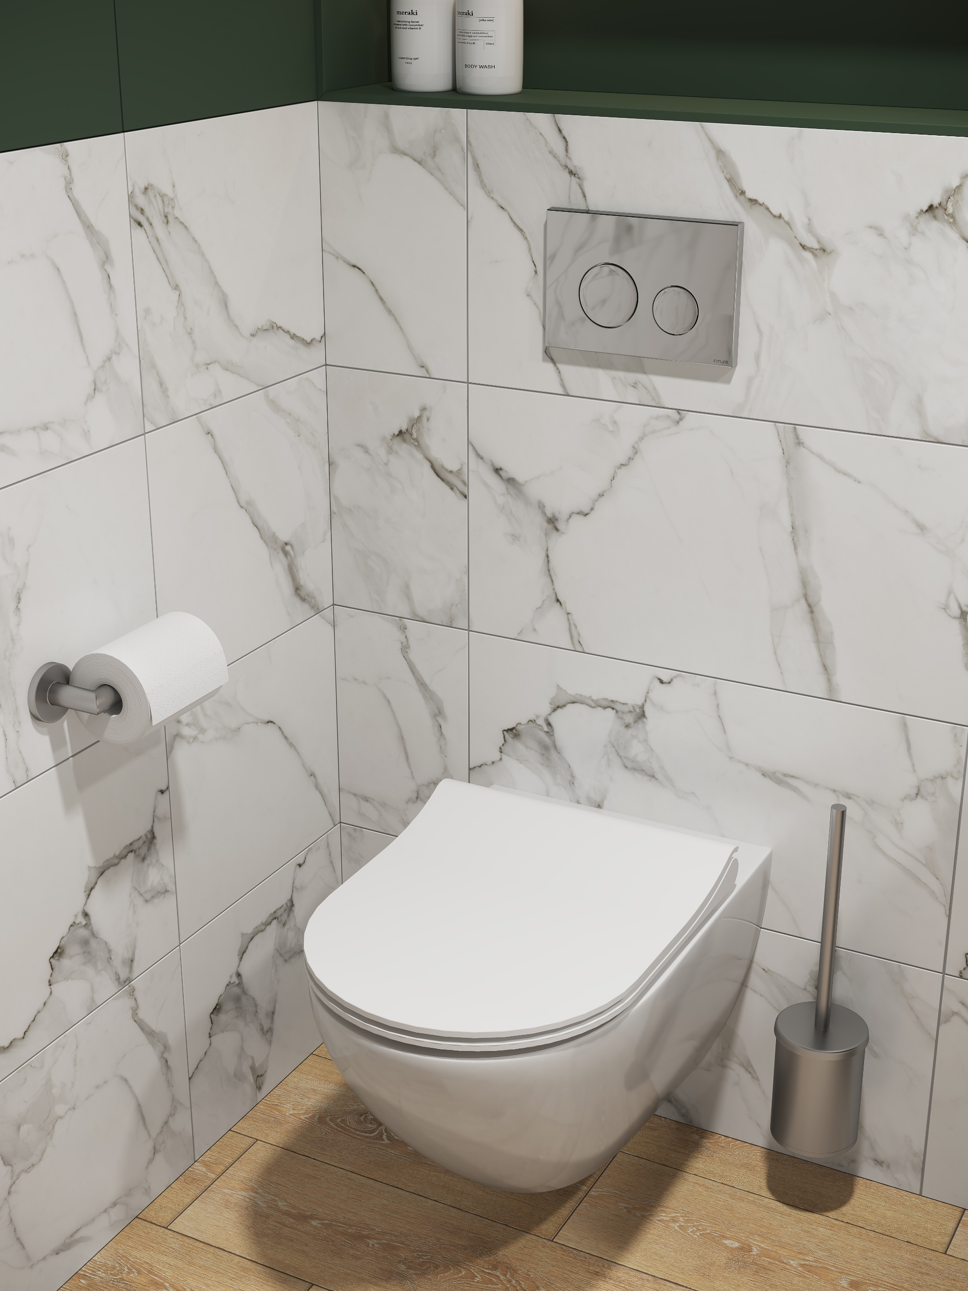
НОВИНКА!
Cersanit представляет инновации комфорта в серии новых подвесных безободковых унитазов Street Fusion.
Изделия из 100% санитарного фарфора покрыты прочной глазурью для сохранения идеальной белизны на протяжении десятков лет. Унитазы со скрытыми креплениями органично вписываются в интерьер, избавляя от визуального шума. На виду остаётся только аккуратная монолитная чаша в стильном минималистичном дизайне. Модель дополняет тонкое дюропластовое сиденье, которое снимается лёгким нажатием на кнопку.
Cersanit даёт гарантию 10 лет на санитарную керамику и в течение 48 часов решает любой вопрос, связанный с покупкой.
ОТСУТСТВИЕ ВНЕШНИХ КРЕПЛЕНИЙ

Slide 3
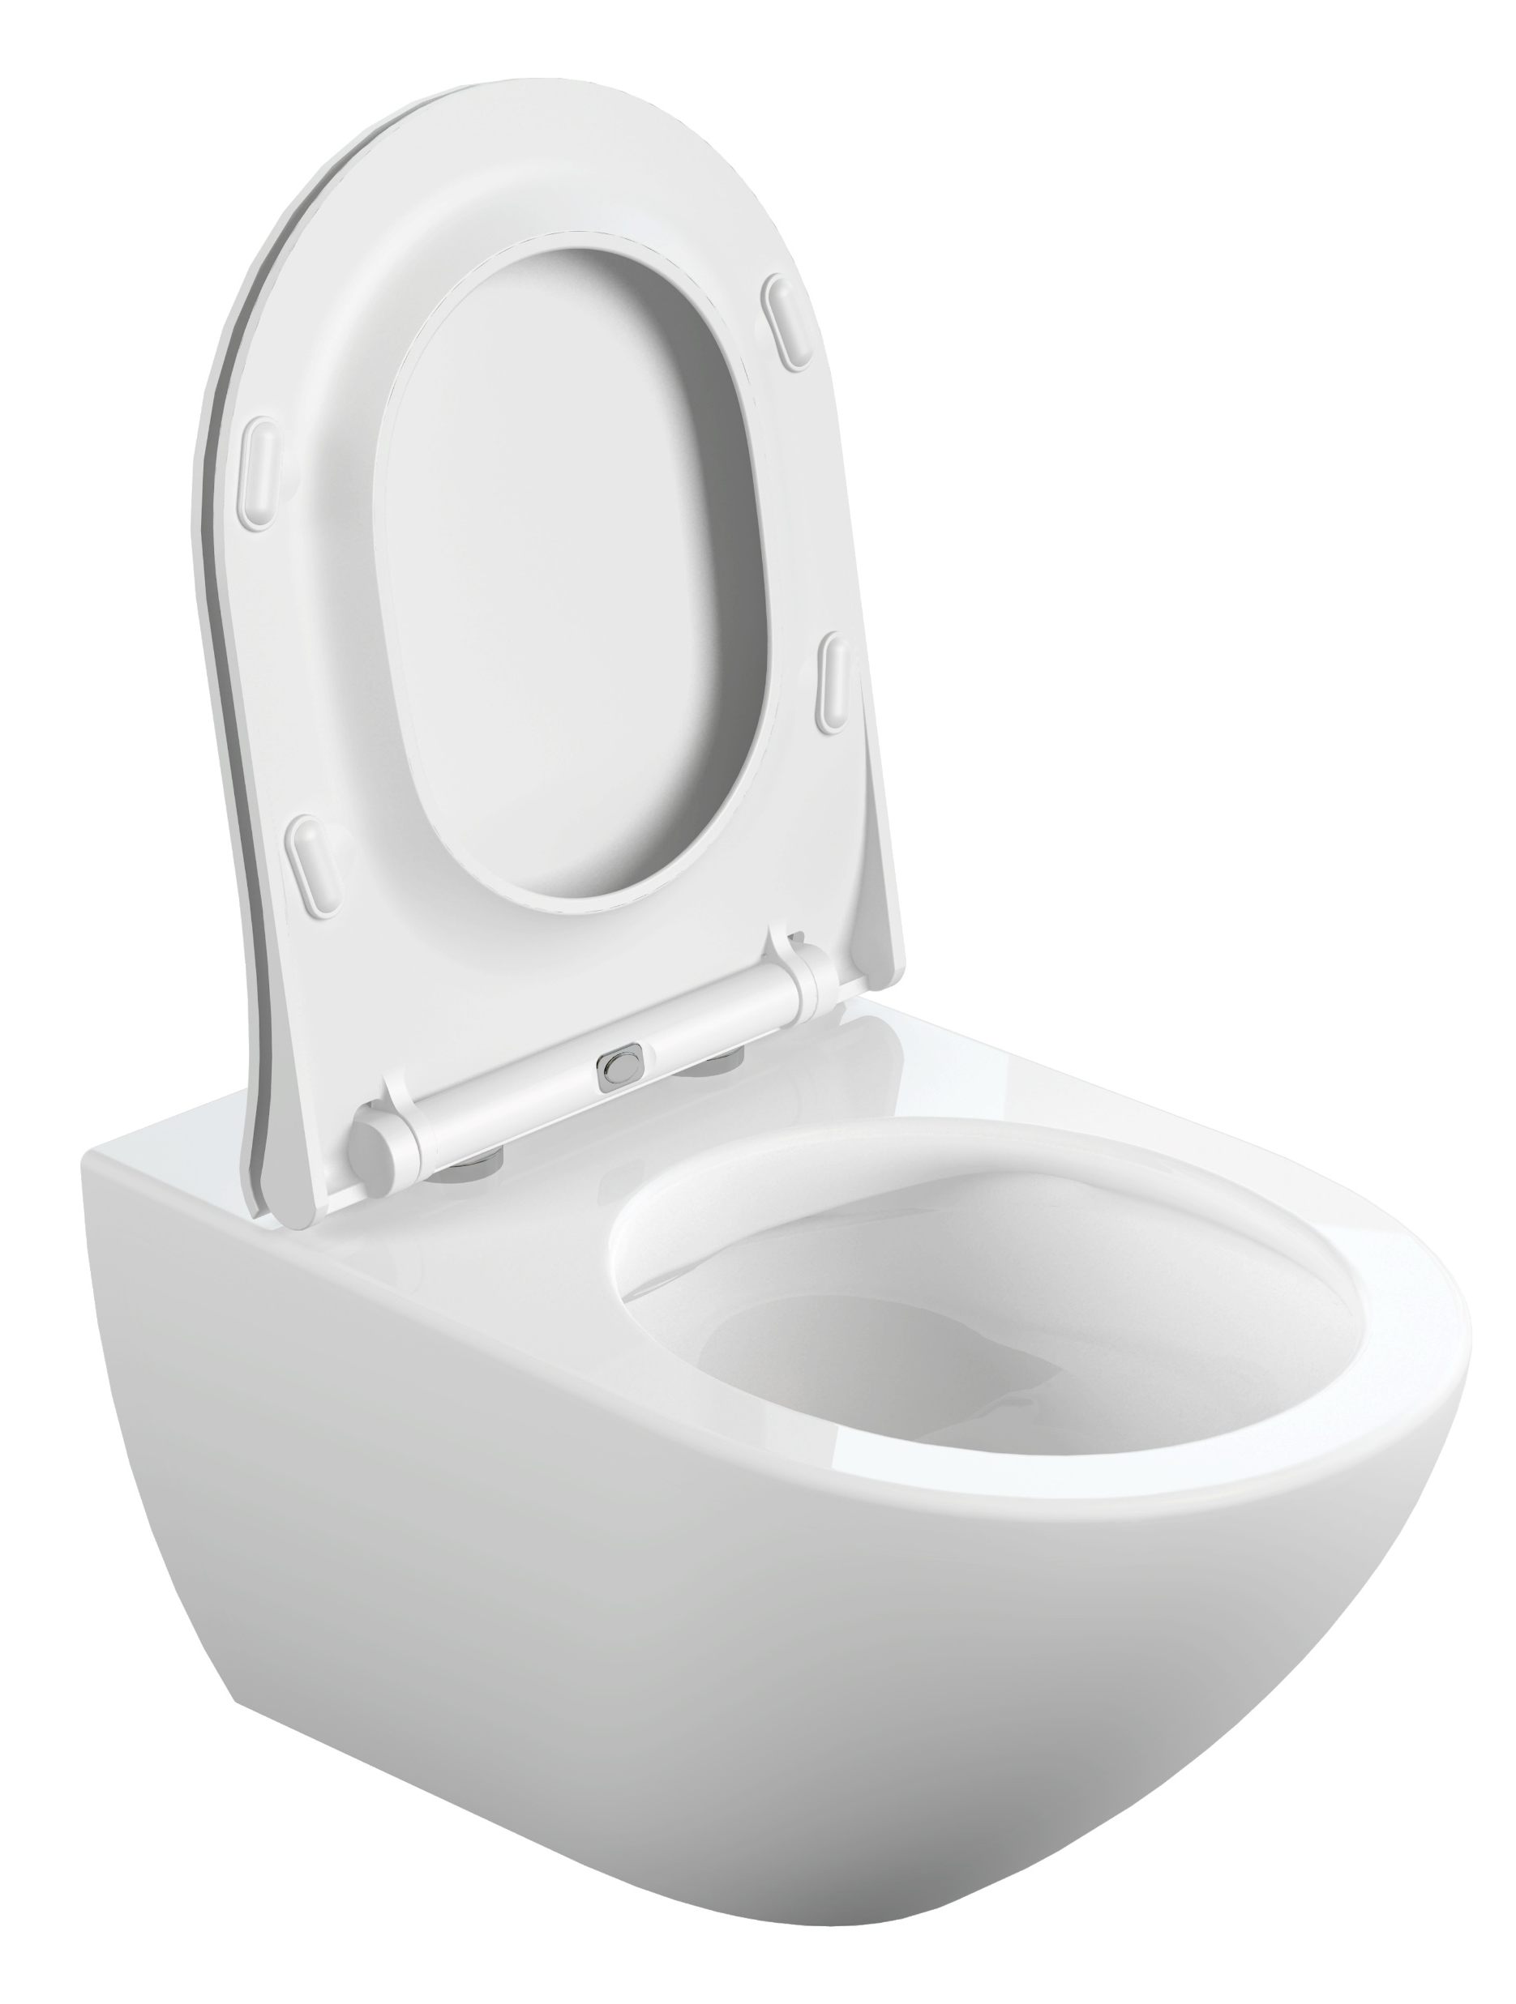
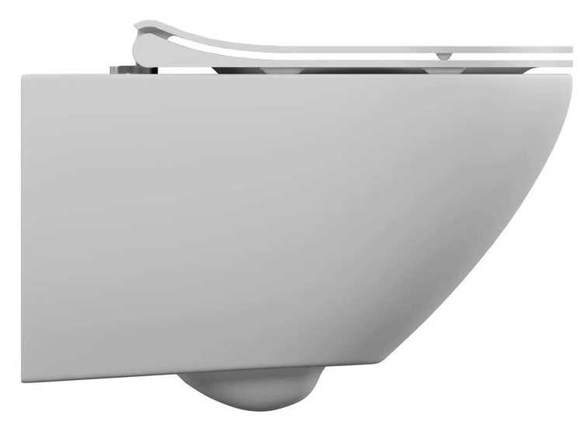
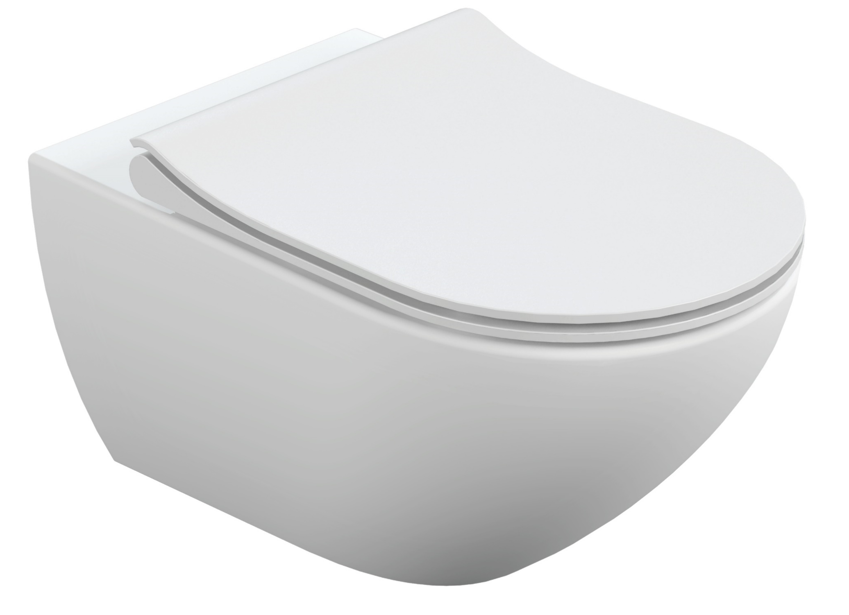
STREET FUSION CLEAN ON
Безободковый унитаз Street Fusion Clean On — это функциональная санитарная керамика с гармоничным дизайном. Плавные округлые линии добавят интерьеру размеренности и респектабельности. Чашу со скрытыми креплениями и без лишних деталей на виду легко содержать в чистоте.
STREET FUSION CLEAN ON
ОТСУТСТВИЕ ВНЕШНИХ КРЕПЛЕНИЙ

Slide 4
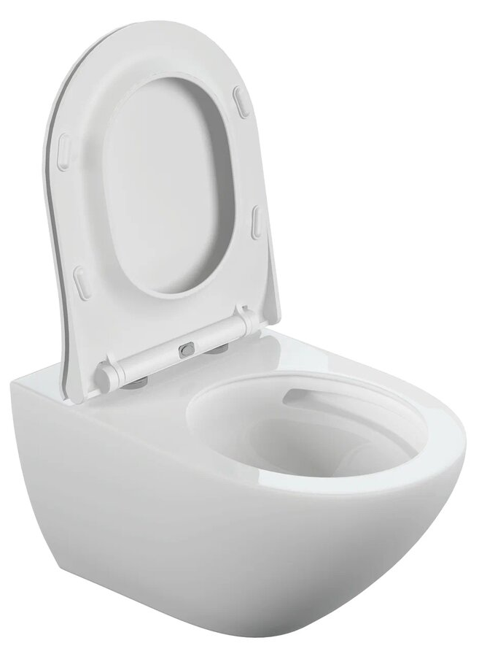
STREET FUSION VORTEX
Street Fusion Vortex — это безободковый подвесной унитаз со смывом водоворотного типа. Поток не рассекается надвое, а подаётся с одной стороны, образуя воронку. Таким образом происходит эффективное очищение чаши без выплеска. Стильный дизайн с плавными линиями позволит использовать модель в любом современном интерьере для реализации творческих задумок.
STREET FUSION VORTEX
ОТСУТСТВИЕ ВНЕШНИХ КРЕПЛЕНИЙ
VORTEX

Slide 5
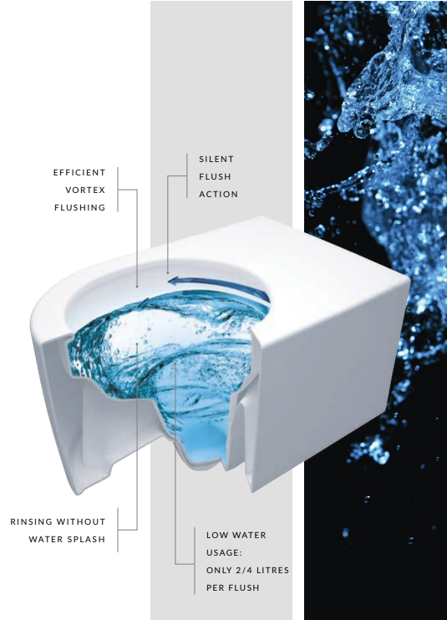
STREET FUSION VORTEX
Прочный и долговечный материал с высокой устойчивостью к механическим воздействиям и бытовой химии
Безободковая система VORTEX :
• гарантирует качественный вихревой смыв;
• пониженный уровень шума;
• обеспечивает высочайший уровень гигиены без необходимости использования сильнодействующих моющих средств;
• экономичный расход воды: 6 литров для двойного смыва, 3 литра для кратковременного.
Эффективная
безободковая технология VORTEX
Мощный и бесшумный смыв без выплесков
Двухступенчатая система смыва:
стандартный и экономичный

Slide 6
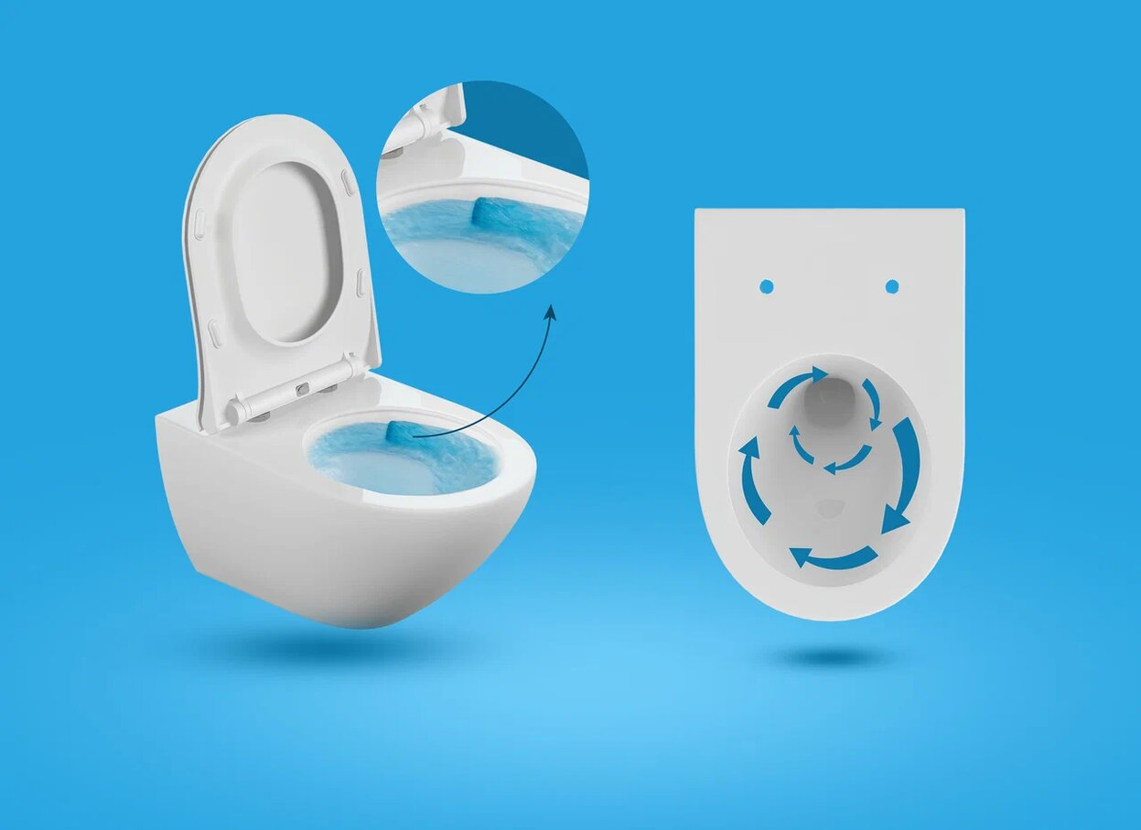
ТЕХНОЛОГИЯ VORTEX
ТЕХНОЛОГИЯ,
ВДОХНОВЛЕННАЯ ПРИРОДОЙ
Подвесной унитаз Street Fusion оснащен инновационной системой смыва VORTEX, которая изменяет направление потока воды, превращая его в вихрь. Таким образом, он очень эффективно и практически бесшумно удаляет загрязнения.

Slide 7
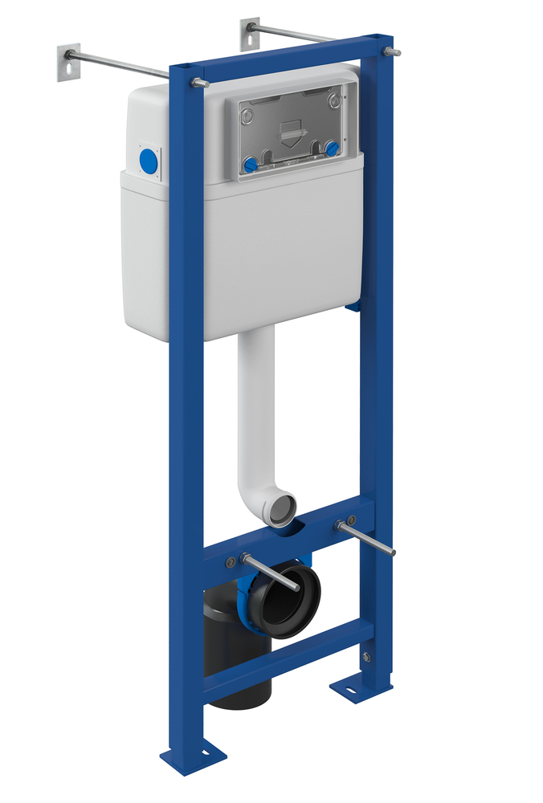
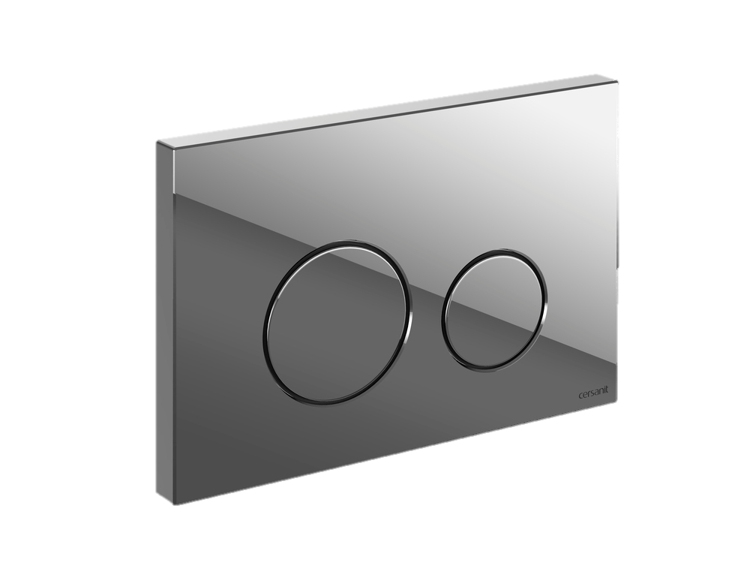
КОМПЛЕКТЫ
Для рационального расхода воды смывная клавиша поддерживает два режима слива – стандартный и экономичный
Усиленная стальная рама выдерживает нагрузку до 400 кг
Сиденье с крышкой из износоустойчивого дюропласта оснащено механизмом плавного и бесшумного опускания
Инновационная система смыва VORTEX создает мощный, но тихий смыв, который эффективно очищает чашу
VORTEX
64578
Комплект STREET FUSION Vortex DPL EO slim инсталляция VECTOR кнопка TWINS пластик хром глянец
ОТСУТСТВИЕ ВНЕШНИХ КРЕПЛЕНИЙ

